Slide 1
Demon.C
封面
UNIQUE
PPT
June 6, 2016

Slide 2
目录页
1
KEEP IT SIMPLE.
2
What you’ve done this year
3
Start the next year on a high note

Slide 3
过渡页
1
KEEP IT SIMPLE.
大道至简

Slide 4
内容页
After working for a few years, you’d find that the years sort of just start to blend into each other. Soon it’s hard to tell one year apart from the next.

Slide 5
结束页
UNIQUE
PPT
thank you for listening

Slide 6
文
中
版

Slide 7
主讲人等
封面
一个比较长超过八个字的中文标题
还需要塞满双方logo什么的，不然心里发毛，乖乖
2013年6月6日

Slide 8
目录页
1
一定要弄一个目录页，莫名其妙
2
没有目录页的人生是不完整的
3
一般不止3条，会有4、5、6……N

Slide 9
过渡页
1
这一页这么少的字是不行的
我要塞满塞满塞满塞满，不然我会慌，我忘词

Slide 10
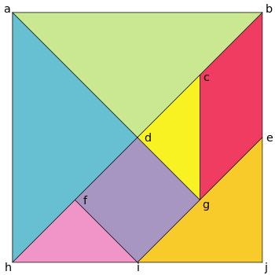
内容页
重点来了
必须塞满各种文字、项目符号、图片、连接符……
不然太浪费版面了，不专业、不大气、不高端、尼玛还…还…还太小气

Slide 11
结束页
谢
thanks

